Slide 1
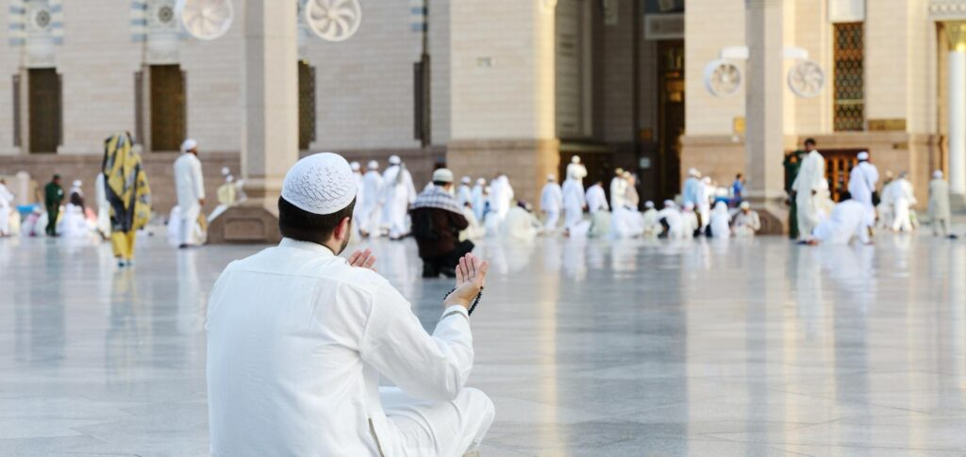
29 decembrie
Islam, Hinduism, Animism, Budism
Islam
Cuvântul „islam” înseamnă „supunere față de voia lui Dumnezeu”. Musulmanii au o religie monoteistă și se închină lui Allah.
La ora actuală, în lume există în jur de 1,9 miliarde de musulmani, reprezentând circa 24% din populația globului. Aceștia fac parte din 4,041 de grupuri etnice, din care 3,492 sunt neatinse cu Evanghelia.

Slide 2
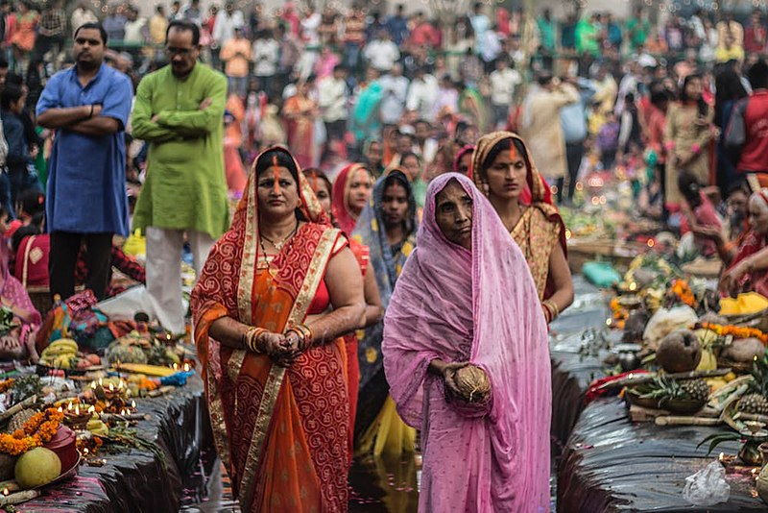
Hinduism
Hindușii însumează 15% din populația mondială, cu numai 2% din misiunea transculturală orientată spre a le aduce Evanghelia.
Hinduismul recunoaște existența a nu mai puțin de 330 de milioane de zei și este religia principală în 2.476 de popoare, din care 2.283 încă așteaptă să audă Evanghelia, să audă despre mântuirea prin Isus Hristos.

Slide 3

Animism
Animismul însumează diferite sisteme de credințe care au la bază înțelegerea că toate elementele lumii materiale - oamenii, animalele, obiectele, zone geografice și fenomenele naturale - au un spirit care le conectează.
Animismul este întâlnit în mod special în culturile indigene tribale. În lume există peste 700 de milioane de animiști, reprezentând circa 9% din populația globului. Aceștia fac parte din 2,623 de grupuri etnice, dintre care 948 sunt neatinse cu Evanghelia

Slide 4
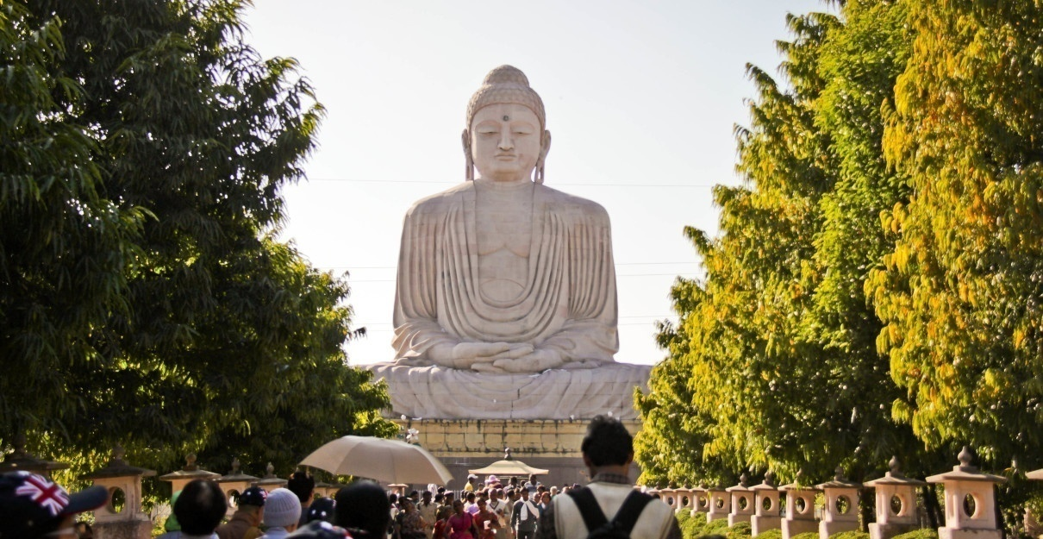
Budism
6,4% din populația mondială este adeptă a budismului. Accesul misionarilor în majoritatea țărilor budiste este restricționat.
Budiștii nu cred în zeități sau Dumnezeu, dar recunosc existența ființelor supranaturale care pot ajuta sau încurca oamenii în calea lor spre iluminare, țelul suprem al vieții. Există peste 500 de milioane de aderenți ai budismului, acesta fiind religia principală în 683 de grupuri etnice, dintre care 531 sunt neatinse cu Evanghelia.

